Slide 1

Università degli studi di Modena e Reggio Emilia
Dipartimento di Ingegneria “Enzo Ferrari”
Corso di Laurea Magistrale in Ingegneria Informatica (270/04)
Progetto e Realizzazione di ProLOD++
Una browser-based application di Profiling e Mining su Linked Open Data
Relatore:
Prof.ssa Sonia Bergamaschi
Candidato:
Pierpaolo Troiano
Anno Accademico
2015/2016

Slide 2

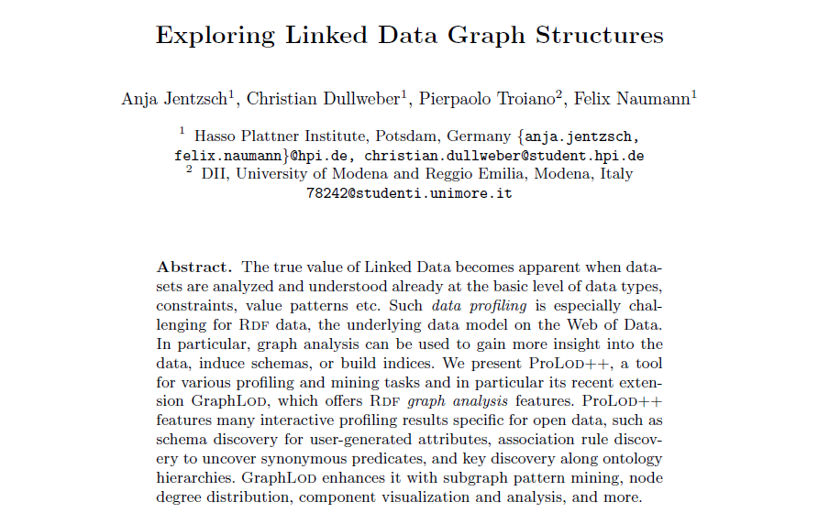


Tirocinio
Poster and Demos Session, ISWC 2015, Bethlehem, PA, USA
Notes:
International Semantic Web Conference

Slide 3
ProLOD++
Applicazione Browser-Based
Profiling
LOD
Linked Open Data
Mining
Esplorazione grafica

Slide 4
Linked Data, cosa sono?
Nuovo paradigma pubblicazione dati:
Web;
URI (Uniform Resource Identificator);
Open;
Linked Data
Web Semantico
Obiettivo:
Dati interrogabili e interpretabili da macchine
Notes:
Insieme di buone pratiche che servono per pubblicare e collegare dati sul web a uso di una macchina.
Elementi dei dataset identificati da URI

Slide 5
Web Semantico
“A web of things in the world, described by data on the web”_{Tim Berners-Lee}
Web 1.0
Static Web
Web 2.0
Live Web
Web 3.0
Semantic Web
SPARQL
Ontologie
Interazione
automatica
Metadati
Interazione
Contribuzione
Web Dinamico
Hiperlink
No Interazione
Documenti statici

Slide 6
RDF – Resource Description Framework
Dati, chiamati risorse, rappresentati da asserzioni costituite da triple:
  soggetto: la parte della frase che identifica la cosa descritta;
  predicato: la proprietà della cosa specificata dalla frase;
  oggetto: il valore della proprietà della cosa (le triple RDF);
Triple codificate tramite sintassi XML-based;
Dante
Rappresentazione RDF/XML
<rdf:Description rdf:about="http://it.dbpedia.org/resource/Dante_Alighieri">
<name xml:lang="it">Dante Alighieri</name>
<authorOf rdf:resource="http://it.dbpedia.org/resource/Inferno_(Divina_Commedia)>
</rdf:Description>
è autore di
Divina Commedia

Slide 7
Evoluzione LOD - 2007
500 Milioni di Triple

Slide 8
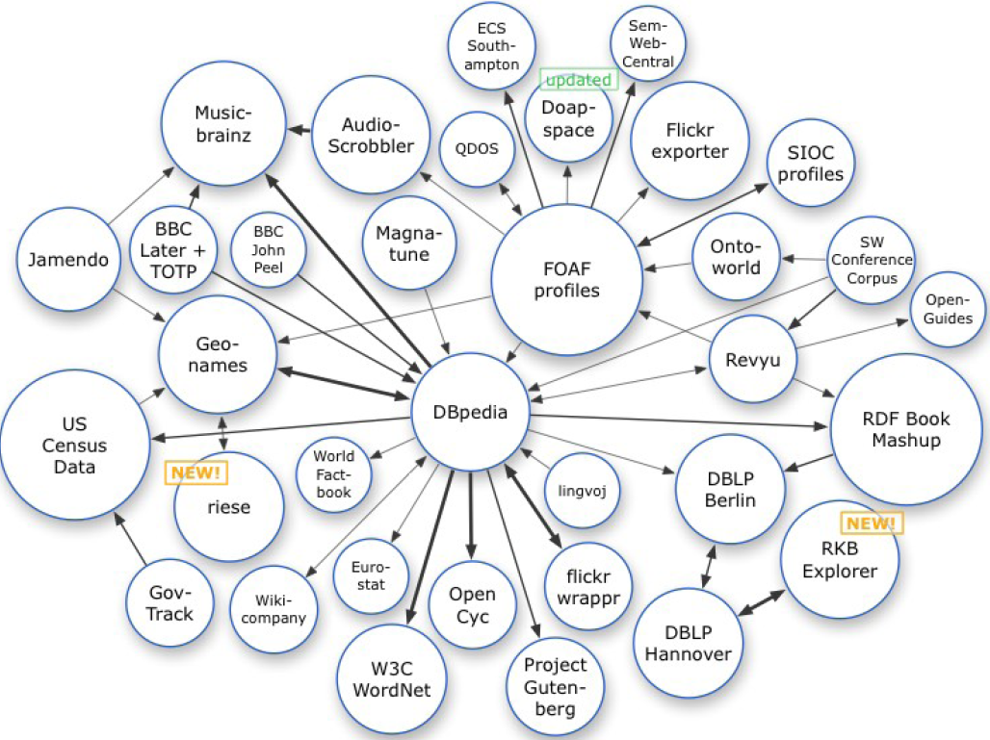
Evoluzione LOD - 2008
2 Miliardi di Triple

Slide 9
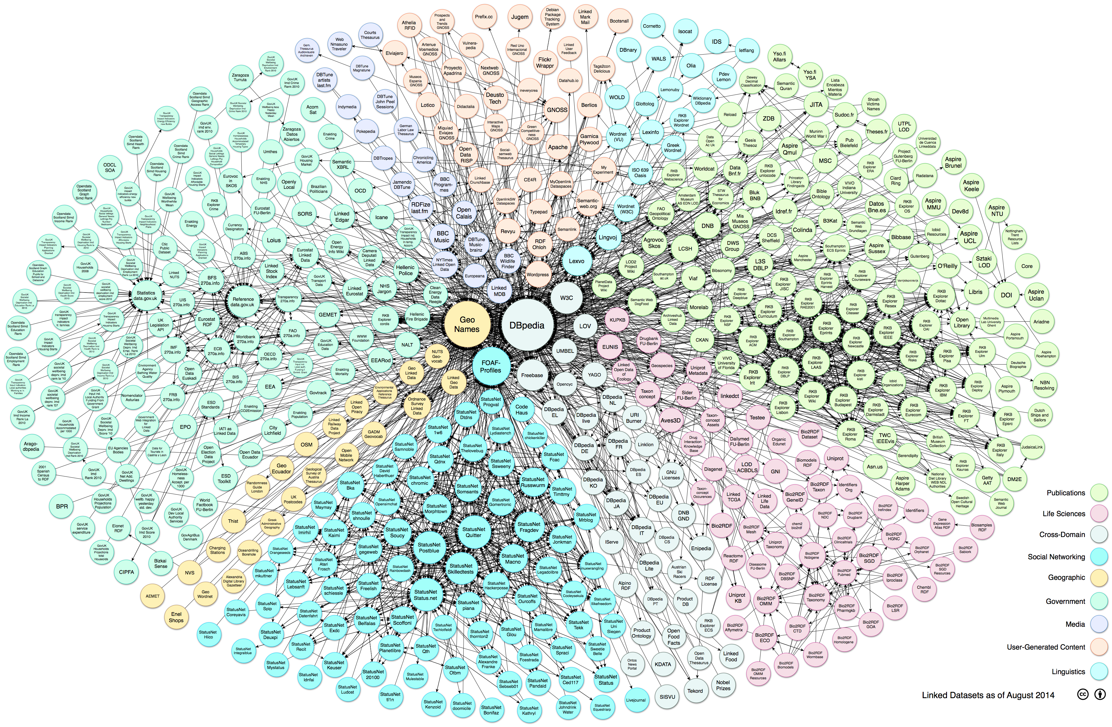
Evoluzione LOD - 2014
30 Miliardi di Triple

Slide 10
ProLOD++ Dataset Analizzati
BDailyMed. Fornisce informazioni affidabili sui farmaci commercializzati negli USA;
DBPedia. È un progetto che recupera i dati presenti negli articoli di Wikipedia e li raccoglie strutturandoli e rendendoli disponibili sul web in formato RDF;
LinkedMDB. “Linked Movie DataBase”, il primo web database open di informazioni sui film;
Nobelprize. I dati sono liberi di essere usati e contengono informazioni relative ai personaggi che hanno ricevuto il premio Nobel;
Reegle. Si tratta di una fonte di dati pubblica riguardo a Open Energy Data;
Notes:
Dataset precaricati nell’applicazione a scopo di test e dimostrativo sono di vario tipo

Slide 11
PROLOD++ Architettura
Profiling, Mining, Graph Analysis Libraries
GraphLOD
Class Analysis
Predicate Statistics
…
ProLOD
Core Module
Import Module
DB
Play Web Module
Angular JS
Notes:
L’applicazione web è stata realizzata lato server in tecnologia play-framework.
Un framework che supporta il pattern architetturale Modello vista controllo,
architettura multi-tier: architettura software multi strato, in cui le varie funzionalità del software sono logicamente separate in vari livelli in comunicazione tra loro.
AngularJS da un lato esalta e potenzia l’approccio dichiarativo dell’HTML nella definizione dell’interfaccia grafica, dall’altro fornisce strumenti per la costruzione di un’architettura modulare
Single Page Application, cioè applicazioni le cui risorse vengono caricate dinamicamente su richiesta, senza necessità di ricaricare l’intera pagina.
ViewRappresenta quello che l’utente vede, l’interfaccia grafica generata a partire da un template HTML elaborato da Angular
Controller È un oggetto JavaScript che espone dati e funzionalità ad una view.
Direttiva È un componente che estende l’HTML con tag ed attributi personalizzati; è l’unico componente autorizzato a manipolare il DOM via JavaScript
Servizio È un oggetto che fornisce funzionalità indipendenti dall’interfaccia grafica, come ad esempio l’accesso al server via HTTP.

Slide 12

Grafo DBPedia
Componente gigante che contiene più dell’80% dei nodi;
Tanti piccoli grafi satellite;
Notes:
Dato il grafo.
- individuati pattern
> orientata;
> non orientata;
utilizzati algoritmi di estrazione di pattern frequenti
Grami e gSpan;
Pattern estratti, identificati a seconda della loro forma:
paths, cuces, stars, siamese stars, antennas, caterpillars and lobsters.

Slide 13
Grafo DBPedia
Componente gigante che contiene più dell’80% dei nodi;
Tanti piccoli grafi satellite;
Notes:
Dato il grafo.
- individuati pattern
> orientata;
> non orientata;
utilizzati algoritmi di estrazione di pattern frequenti
Grami e gSpan;
Pattern estratti, identificati a seconda della loro forma:
paths, cuces, stars, siamese stars, antennas, caterpillars and lobsters.

Slide 14
GraphLOD
Statistiche di base del grafo:
  Componenti connesse e delle componenti fortemente connesse;
  Corrispondente diametro;
  Distribuzione dei gradi dei nodi;
Statistiche sottografi:
  Visualizzazione delle componenti connesse e raggruppate se isomorfe;
  Visualizzazione delle classi classificate con colori diversi;
  Esplorazione grafica interattiva;
Notes:
Componenti connesse: tutti nodi hanno almeno un link ad un altro nodo;
Componenti fortemente connesse: tutti i nodi sono collegati a tutti i nodi:
Diametro: percorso più lungo in termini di archi di un grafo;
Node degree distribution: quante occorrenze per ogni nodo avente un determinato grado

Slide 15


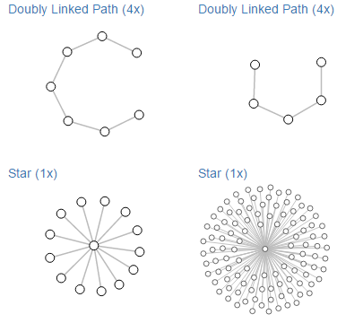
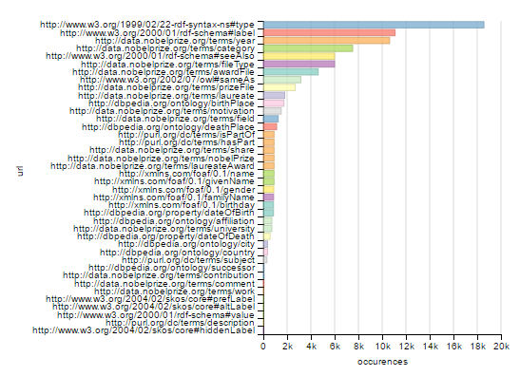
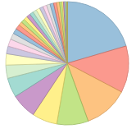
D3.js
Data-Driven Documents
Client
Web service
http request
DB
json response
Notes:
visualizzazione dati dinamica e interattiva

Slide 16
Statistiche dataset: set connessi
Dataset | Entities | Connected Sets | Vertices (min) | Vertices (max) | Vertices (avg)
DBpedia | 4,222,586 | 15,590 | 2 | 4,178,166 | 270.85
DailyMed | 11,271 | 1 | 11,271 | 11,271 | 11,271
DrugBank | 43,983 | 1 | 43,983 | 43,983 | 43,983
Diseasome | 9,047 | 165 | 4 | 7,977 | 54.83

Slide 17
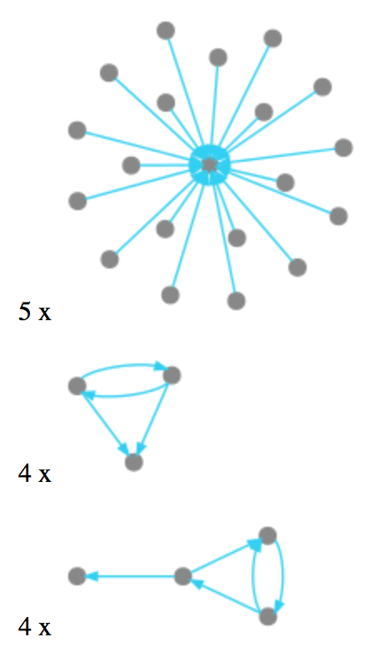
Raggruppati Isomorfismi
Dataset | Set | Isomorphic groups
DBpedia | 15,590 | 225 (largest 11,259)
DailyMed | 1 | 0
DrugBank | 1 | 0
Diseasome | 165 | 48 (largest 42)

Slide 18
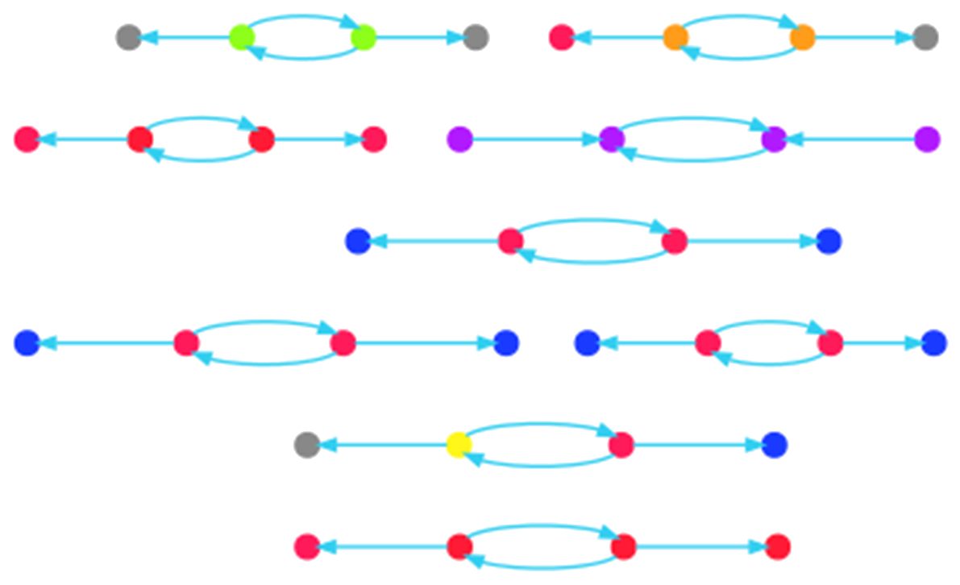
Raggruppati Isomorfismi

Slide 19
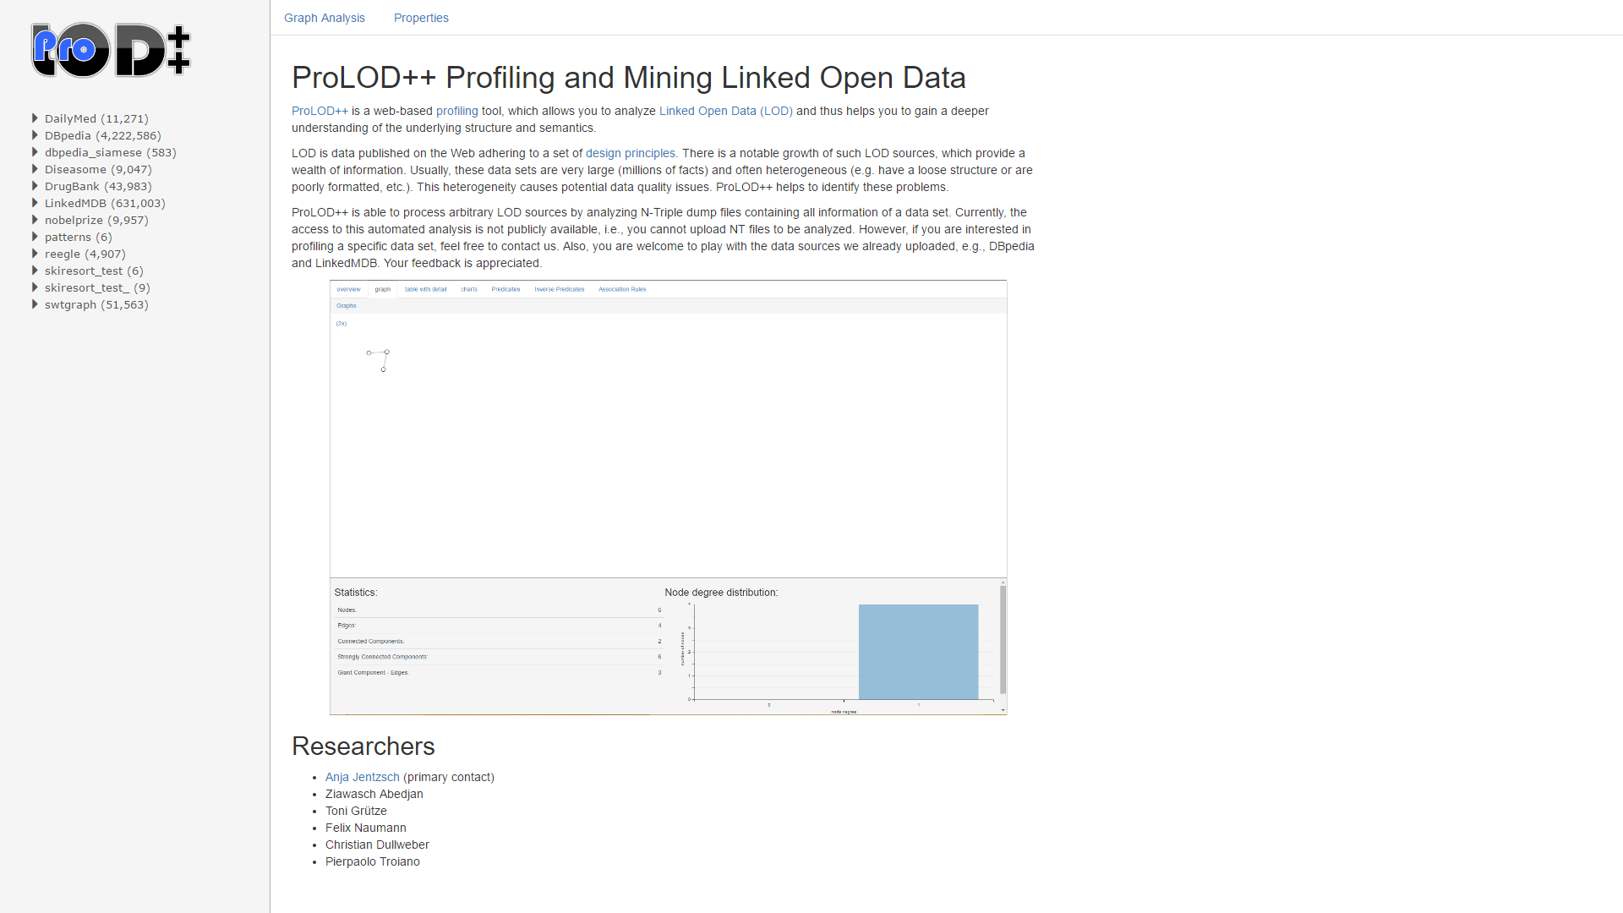

Slide 20
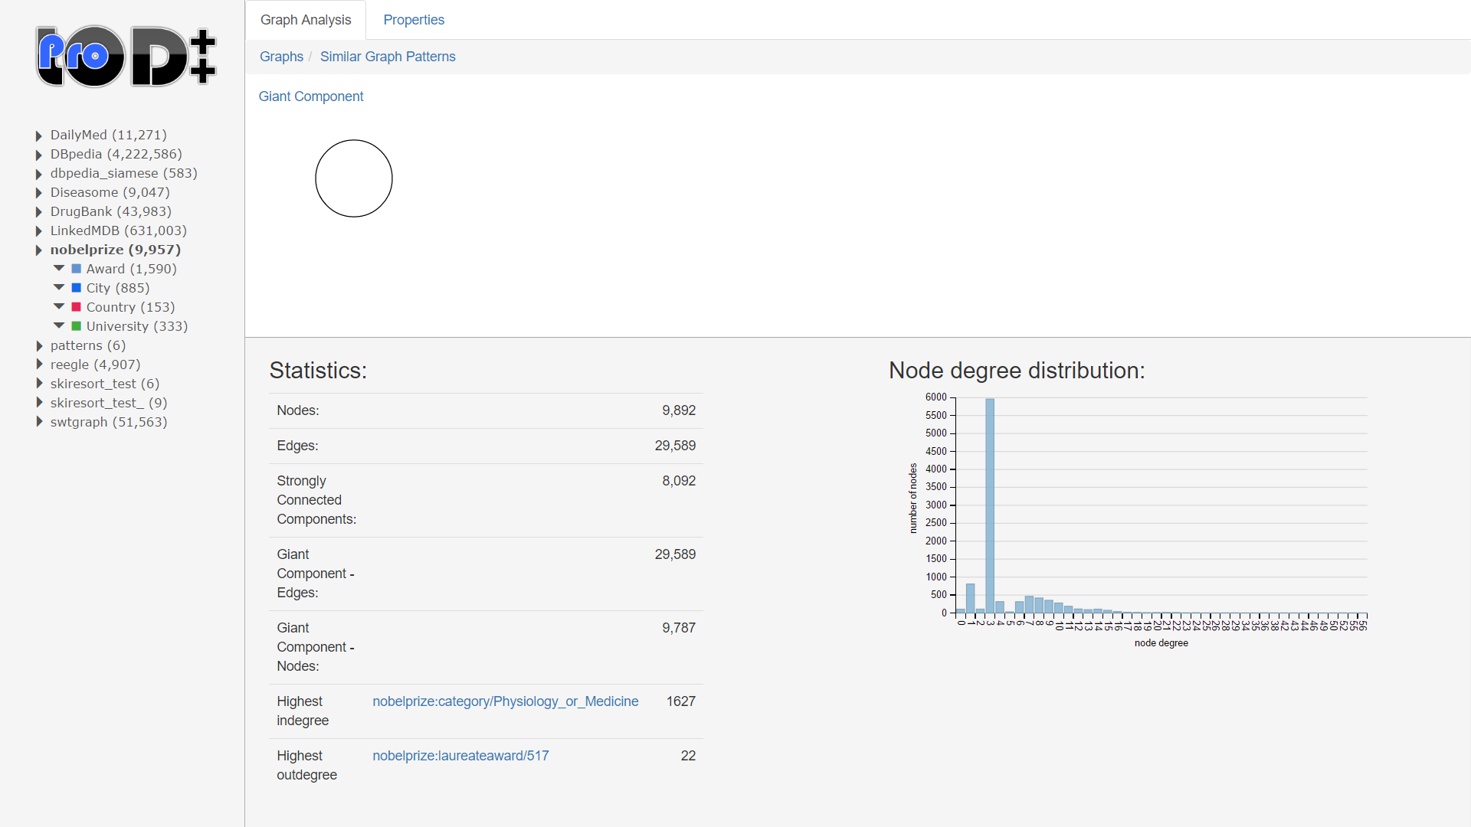

Slide 21
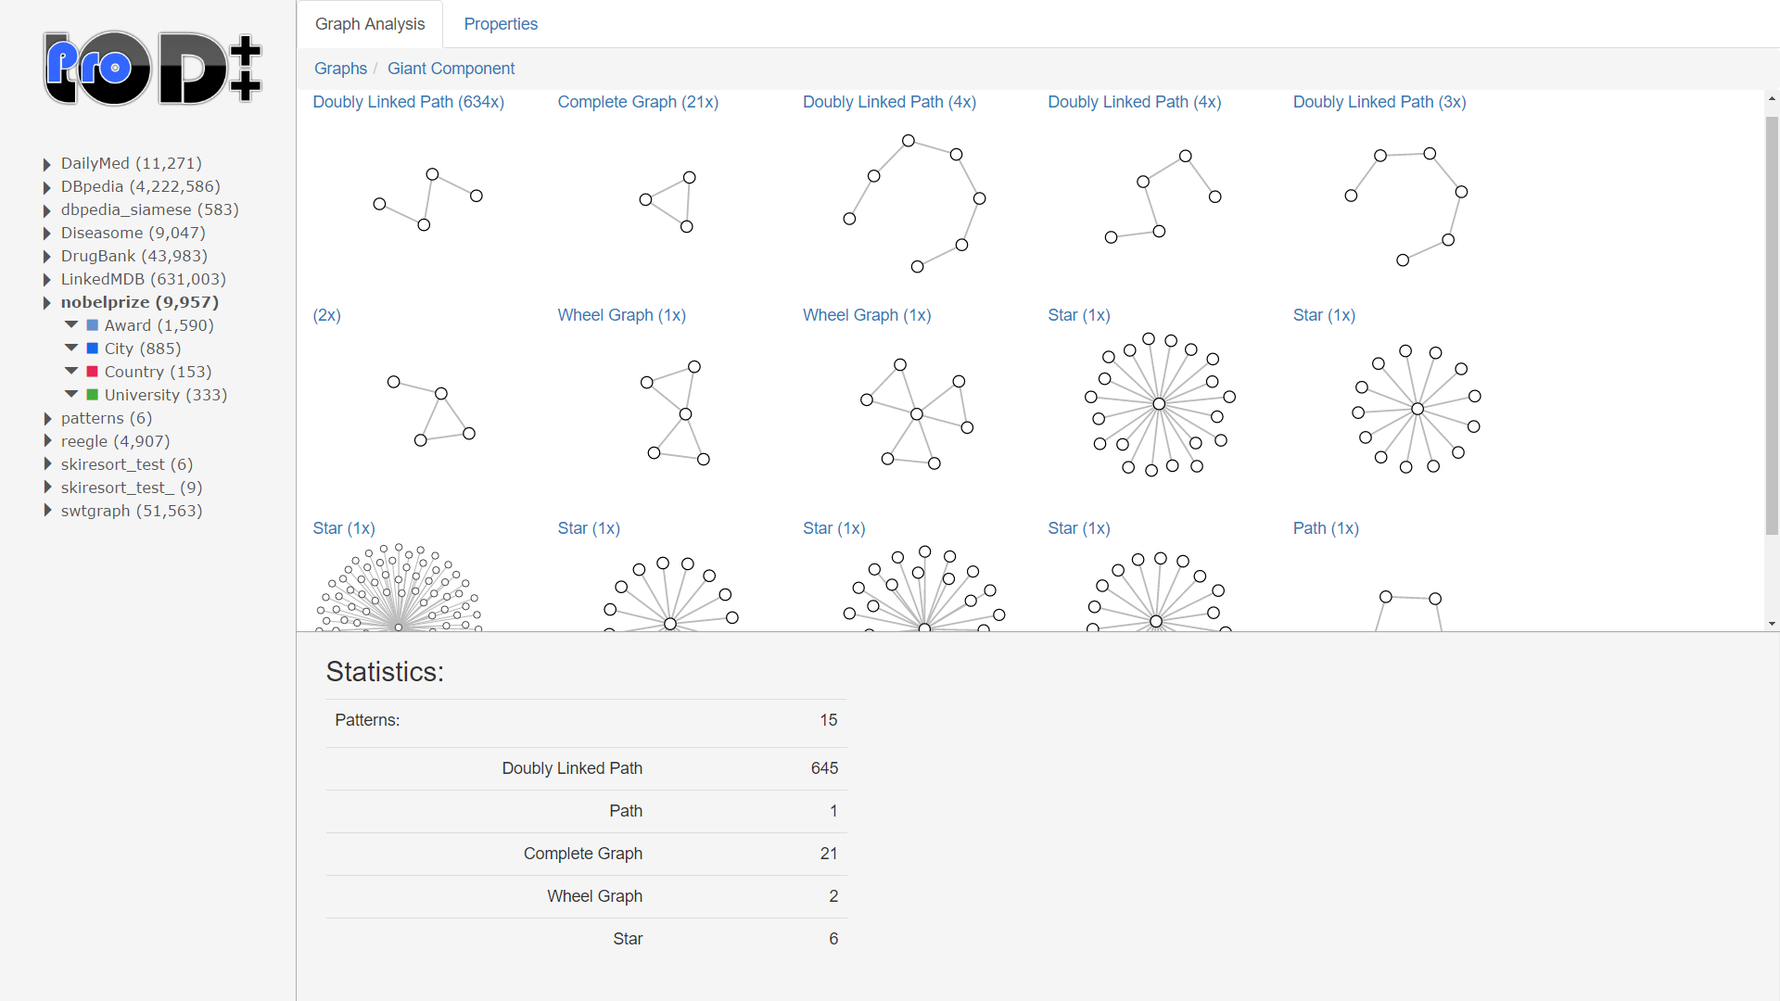

Slide 22
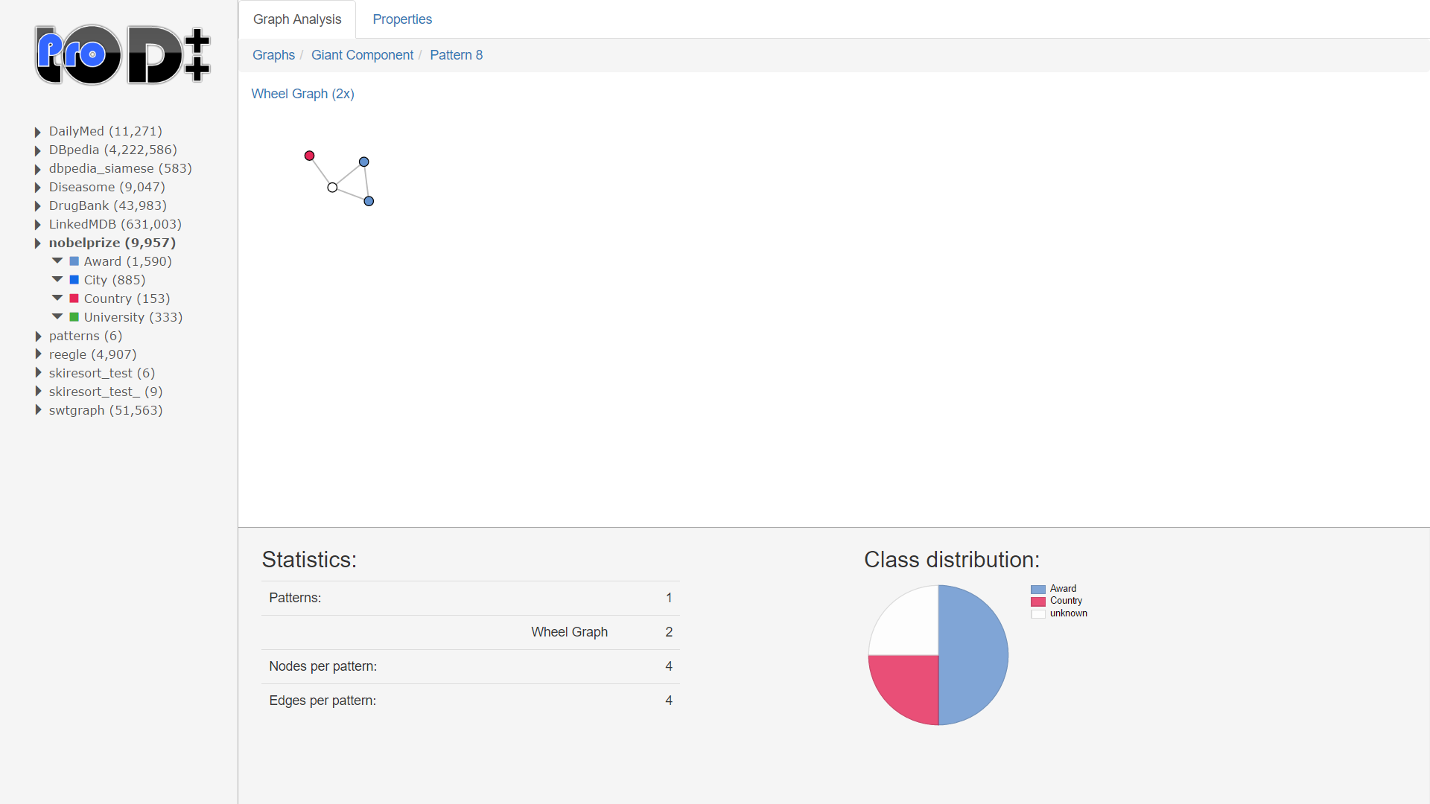

Slide 23
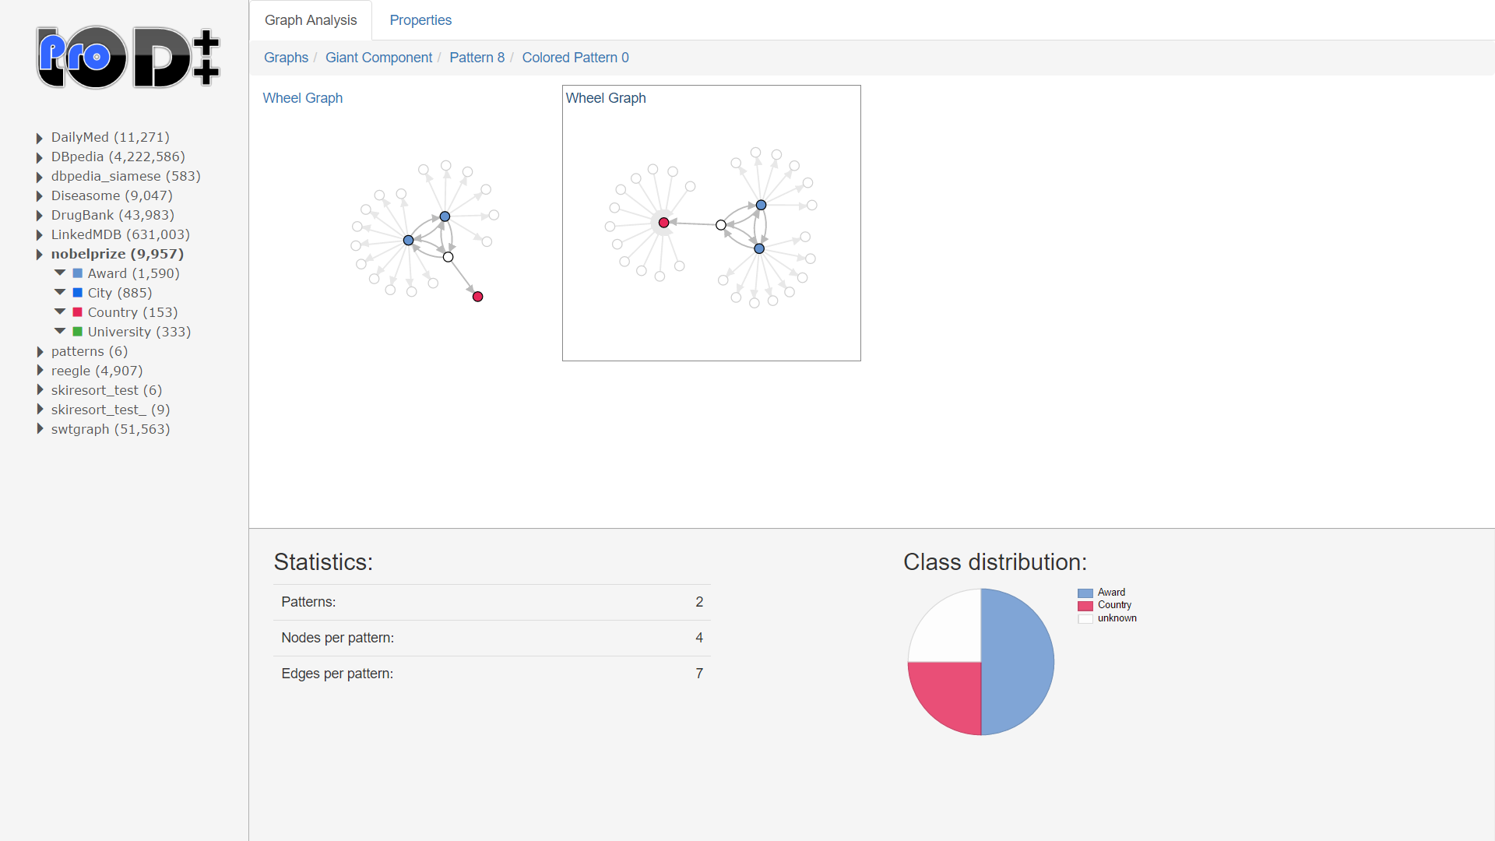

Slide 24
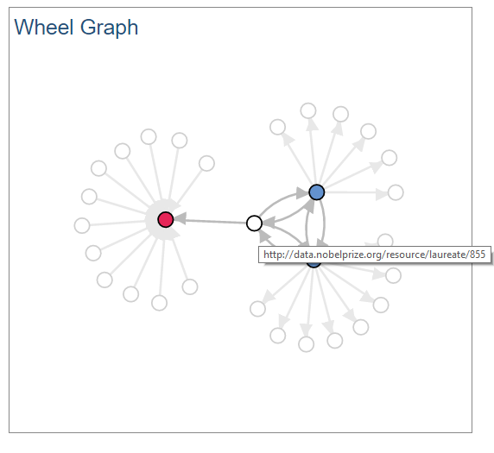

Esplorazione nodi

Slide 25
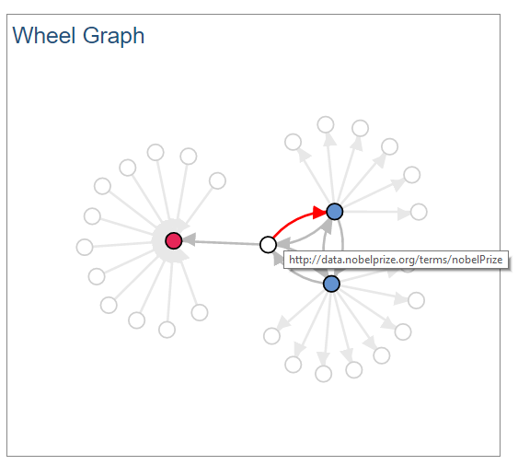
Esplorazione nodi

Slide 26
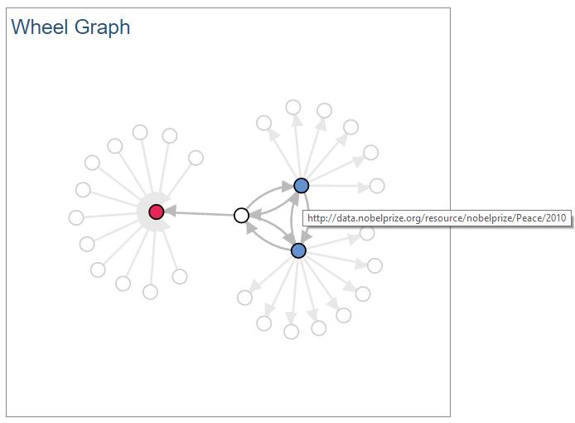
Esplorazione nodi

Slide 27
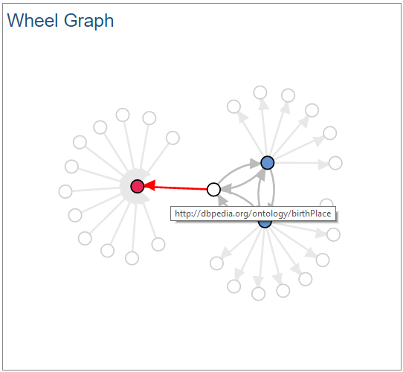
Esplorazione nodi

Slide 28
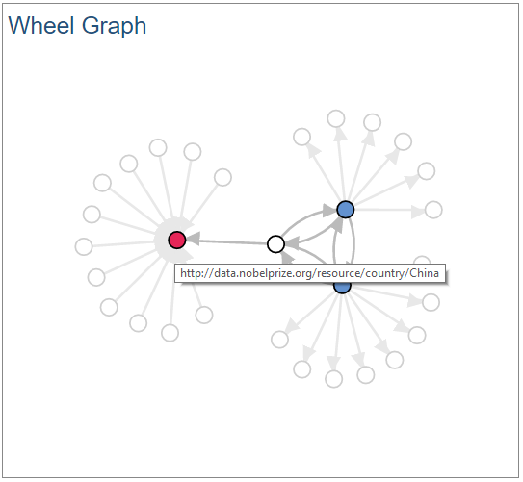
Esplorazione nodi

Slide 29
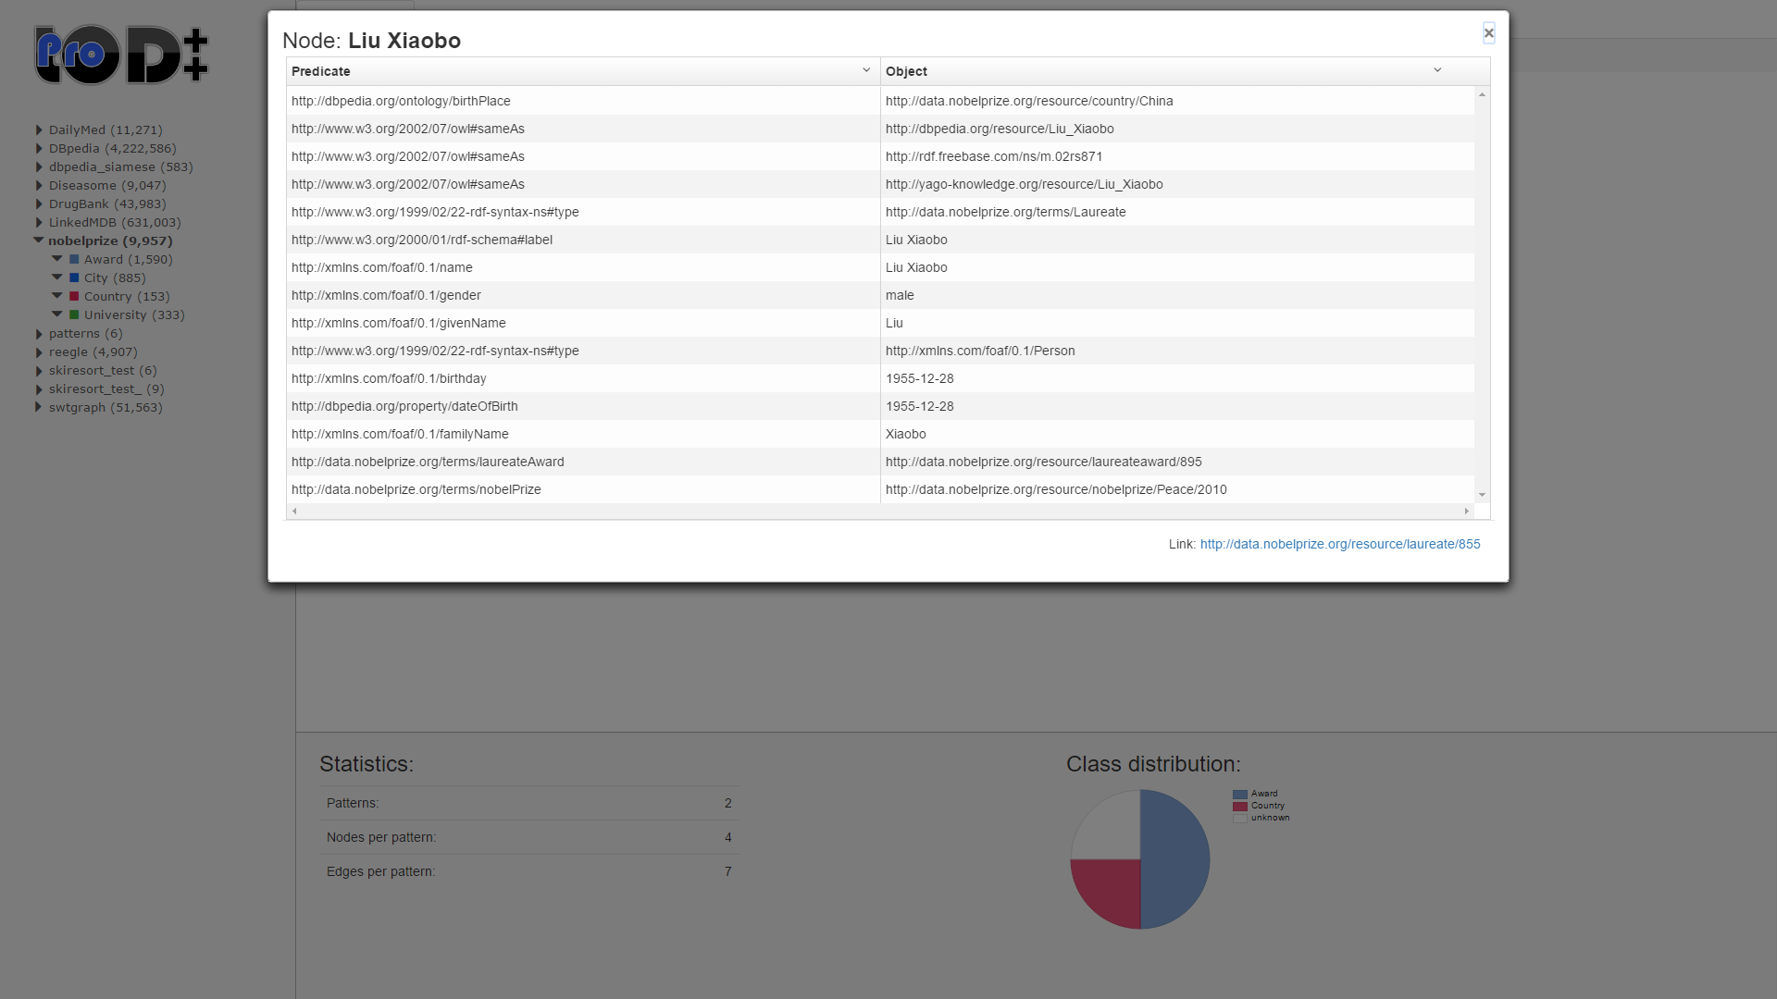
Dettagli nodo

Slide 30
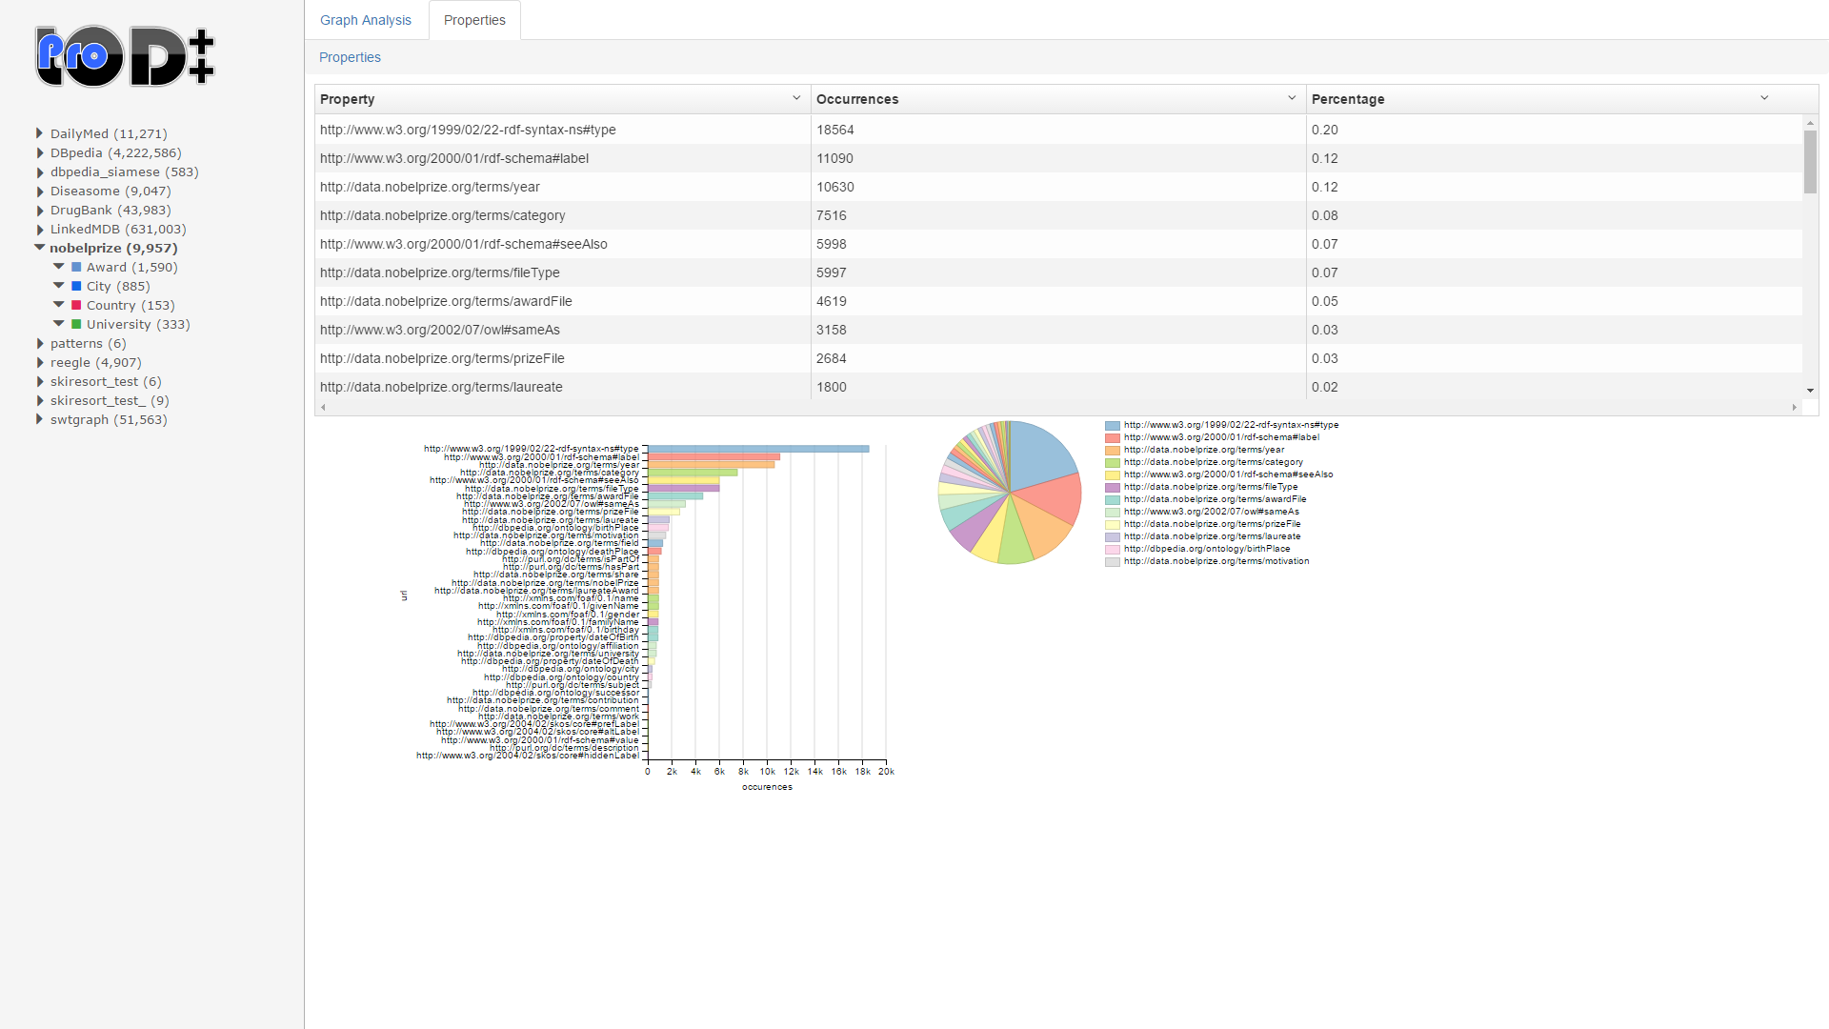

Slide 31
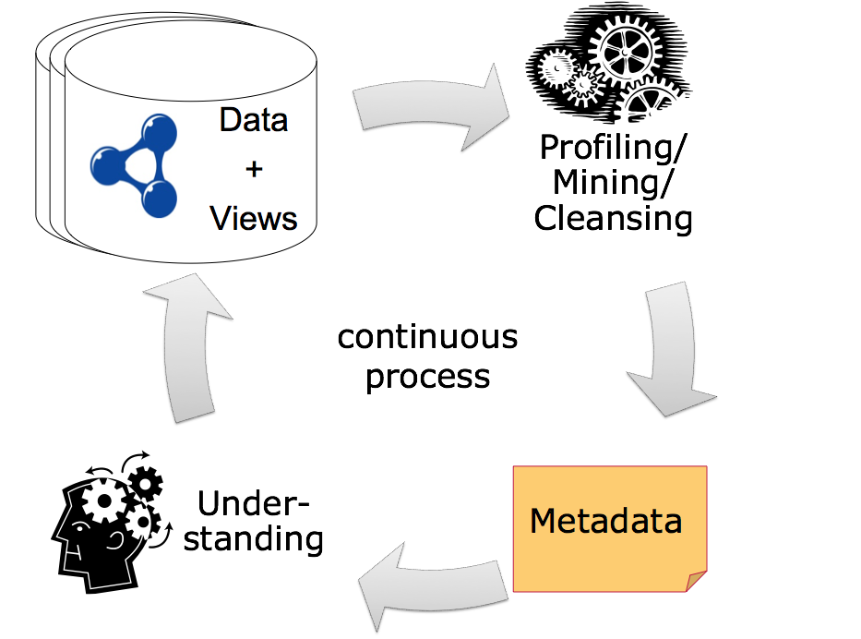
Conclusioni
Statistiche utili alla comprensione di dataset LOD;
Strumento di supporto per i consumatori di dati;
  Utilizzo;
  Valutazione;
  Integrazione;

Slide 32
Grazie per l’attenzione!

